Slide 1
表头冻结组件
李明乐
延时符

Slide 2
为什么要创建该组件？
现在互联网上的表格组件琳琅满目，jqGrid、bootstrap-table、ngGrid、ngTable。这些组件都是使用率比较高的。还有我们公司使用的wijimo。
对于我们项目来说，这些组件中有很多功能都不需要。而且这些组件也是比较重的，为了使我们项目更加轻量化，我写了这个小组件。
只需要一个指令，将表头固定。下边我们说一下组件的使用和写的思路。实现方式参考的大名鼎鼎的bootstrap-table
延时符

Slide 3
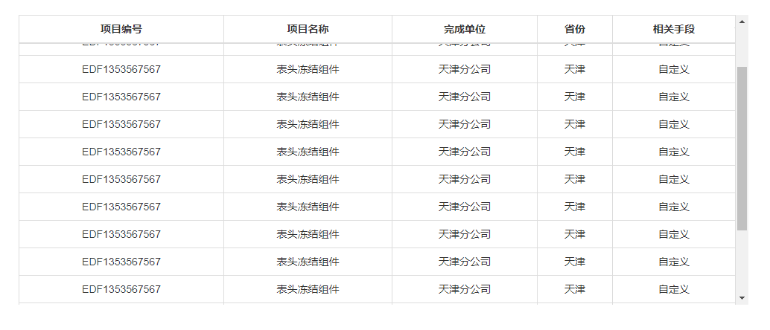
表格样式
下边解释一下表格的结构。
固定的表头部分
表格内容部分
延时符

Slide 4
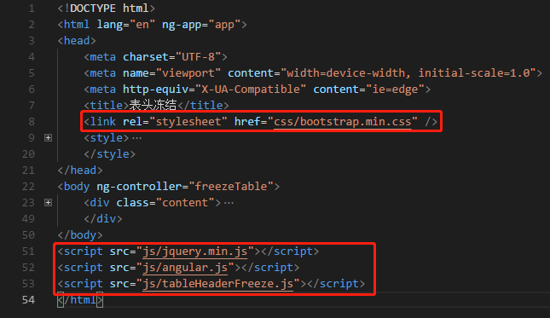
如何使用
1
在index.html中添加样式和组件库
本组件是基于bootstrap样式的，也可以自己写一个样式来对其进行覆盖。
延时符

Slide 5
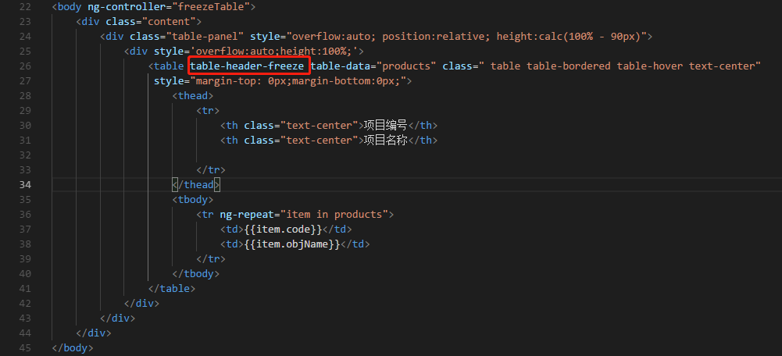
如何使用
2
在页面中添加表头冻结指令table-header-freeze，这里边使用的属性方式
$scope.products通过属性方式传入到指令中，每个属性的解释如下
延时符

Slide 6
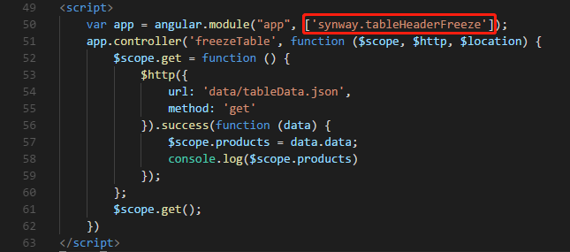
如何使用
3
在模块中添加"synway.tableHeaderFreeze"模块
获取数据将返回的数据赋值给$scope.products
延时符

Slide 7
效果演示
延时符

Slide 8
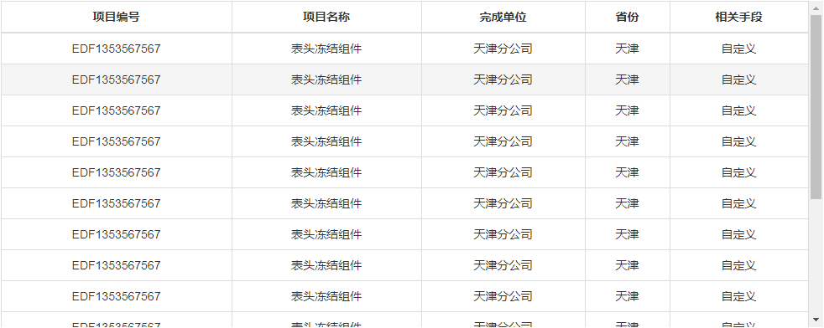
实现原理
1
首先将表头复制一份
延时符

Slide 9
实现原理
2
给复制的表头和原始表头增加一些标签，然后将复制出来的表头绝对定位到table所在的容器中
延时符

Slide 10
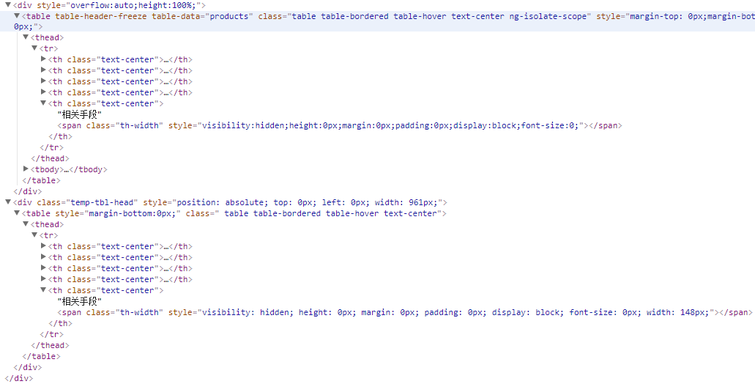
实现原理
3
我们看一下表头中增加了什么东西
原始的表头
复制的表头
延时符

Slide 11
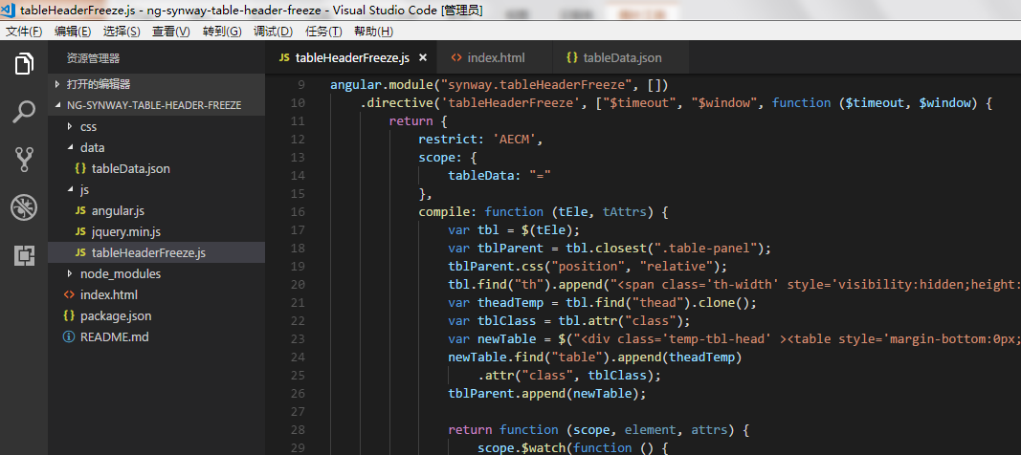
具体代码讲解
上边说原理
下边我们针对具体代码来说一下计算逻辑
延时符

Slide 12



谢谢
END
延迟符

